Slide 1
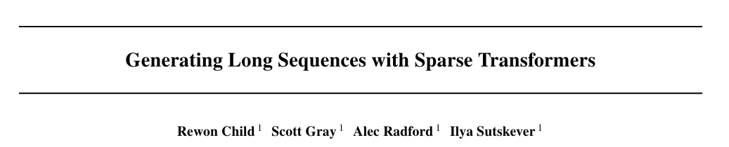
Sparse Transformer

Slide 2
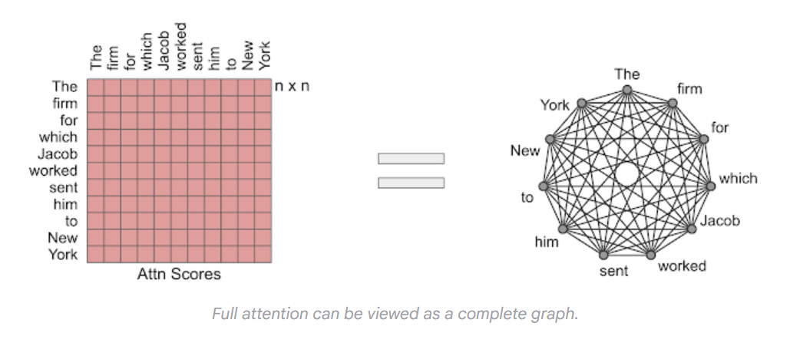
Why Sparse Transformer?
계산 복잡도 때문!(n x n)

Slide 3
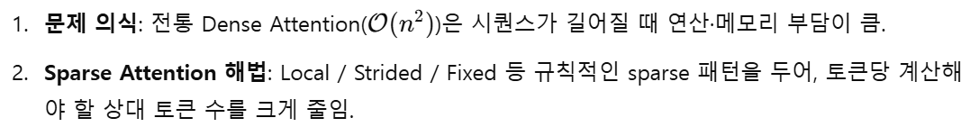
2019년 5월
<Generating Long Sequences with Sparse Transformers>

Slide 4
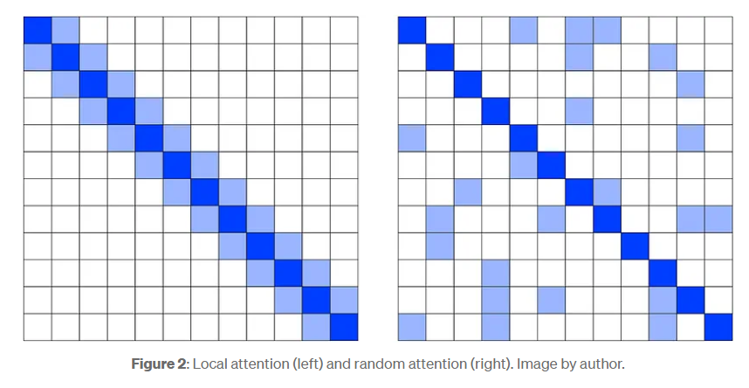
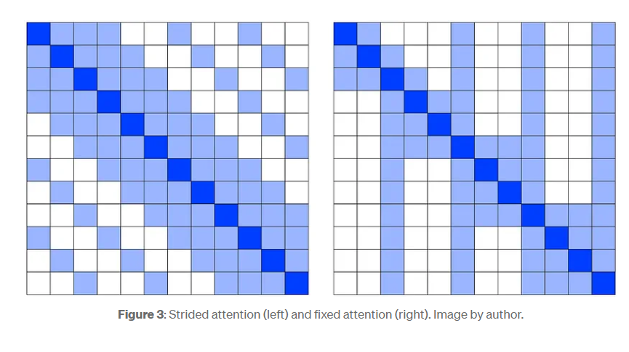
What is Sparse Transformer?
Local
Random
Strided
Fixed

Slide 5
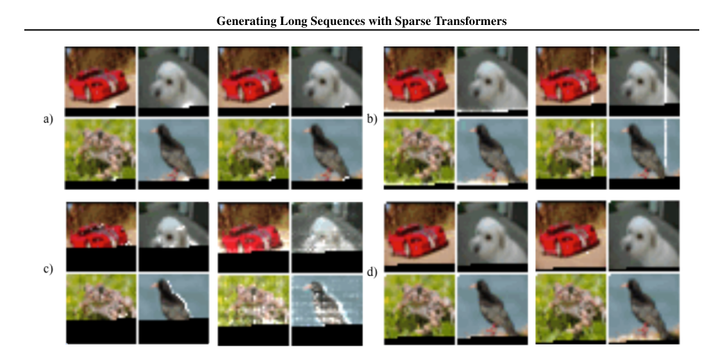
Sparse Transformer로 학습해도 성능엔 전혀 문제가 없다!

Slide 6

?? : 그렇다면 섞어먹자
Local
Fixed
Strided
Local Attention
인접한 토큰들 간 짧은 거리 의존 관계 잘 포착 / 멀리 떨어진 토큰들 간 관계(long-range) 놓침
Strided Attention(토큰 i가 일정 간격 s로 떨어진 토큰만 포착)
긴 거리를 부분적으로 커버 / 세밀한 부분(인접 토큰)의 정보 놓침
Fixed Attention(특정 블록, 특정 인덱스 집합 등 고정된 규칙으로 토큰 집합 포착)
일정한 메모리·연산량 / 자유도’가 떨어져서 매우 세밀하거나 동적 상황에 대처하기 어려움

Slide 7
Factorized Attention Heads
한 방에 마시면 죽는다... 나눠서 마시자(규칙적인 분할/패턴을 통해 ‘나누어서(Factorize)’ 계산)
> 전체적으로 Dense에 준하는 정보 연결을 얻으면서도 O(n^2)복잡도를 크게 줄임
각 토큰이 일부 토큰들만 어텐션 → O(n⋅k)
Head A (Local):각 토큰이 인접한 w개 토큰만 봄
Head B (Strided):일정 간격(s)으로 떨어진 토큰만 봄 → 장기 의존(long-range)
Head C (Fixed Blocks):시퀀스를 블록으로 나누어, 블록 내 토큰들끼리만 어텐션

Slide 8
실제 예시 (개념)
예를 들어, 8개의 Attention Head가 있는 레이어를 가정:
Head 1~3: Local Attention(윈도우 크기 = 4, 8, 16…)
Head 4~5: Strided Attention(stride=8, stride=16…)
Head 6: Fixed(블록 단위로 나누어 블록 내 토큰만)
Head 7~8: 또 다른 방식(예: “Low-dimension projection” + sparse 패턴)
한 레이어 안에서 여러 Factorized Head가 동시 병렬로 동작하면,
근접 문맥(Head 1~5), 특정 구간(Head 6)까지 다양한 토큰 관계가 커버.
전체 Attention 맵을 여러 조각(Head)으로 분산시켜 스파스하게 계산, 풍부한 상호작용 가능

Slide 9
GPT-3는 Sparse Transformer 안 썼다!
- GPT-3는 Full attention(n^2) 사용 (대량의 컴퓨팅 자원이 있으니, 효율은 필요없다^^7)
그럼에도 Sparse Transformer는
장기적으로 대규모 언어 모델이 더 긴 문맥을 효율적으로 처리하는 데 중요한 아이디어(의의)
특히 GPT-4, Claude 2, PaLM 2 등 새로운 LLM에서 “스파스/압축/로컬+글로벌 어텐션” 기법 연구·적용
이후 등장 모델
Local + Global 개념의 정제 - Longformer(2020), BigBird(2020), ETC(2020)
클러스터링/토큰 재배열 - Reformer(2020), Routing Transformer(2021)
Low-rank 근사 - Performer(2021)
Flash Attention(2022 - GPT4)

